Slide 1
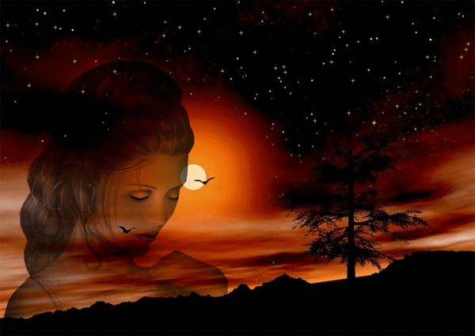
Притча о матери

Slide 2
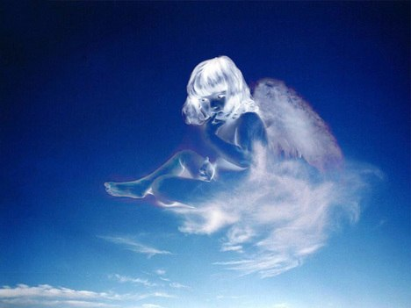
За день до своего рождения ребенок спросил у Бога:

Slide 3
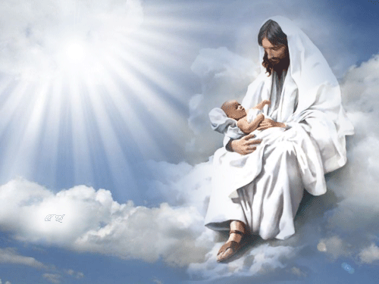
- Говорят, завтра меня посылают на Землю. Как же я буду там жить, ведь я так мал и беззащитен?

Slide 4
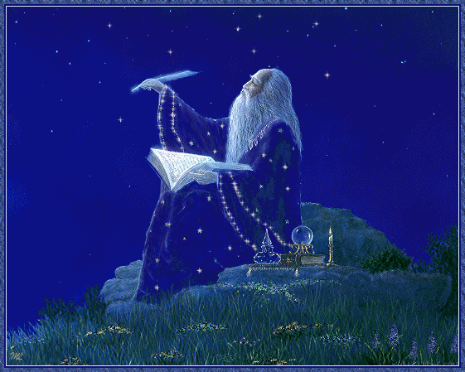
Бог ответил:

Slide 5
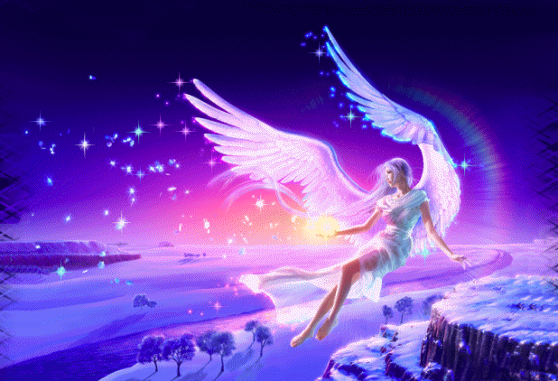
- Я подарю тебе ангела, который будет ждать тебя и заботиться о тебе.

Slide 6
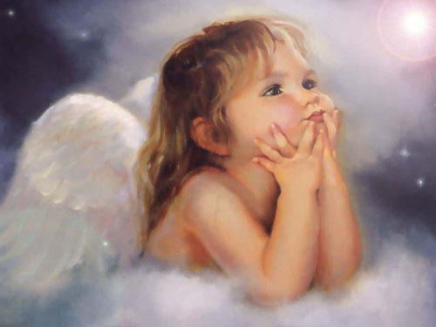
Ребенок задумался, затем сказал снова: - Здесь на Небесах я лишь пою и смеюсь, этого достаточно мне для счастья.

Slide 7
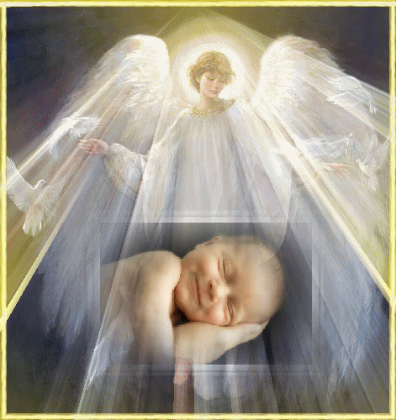
- Твой ангел будет петь и улыбаться для тебя, ты почувствуешь его любовь и будешь счастлив.

Slide 8
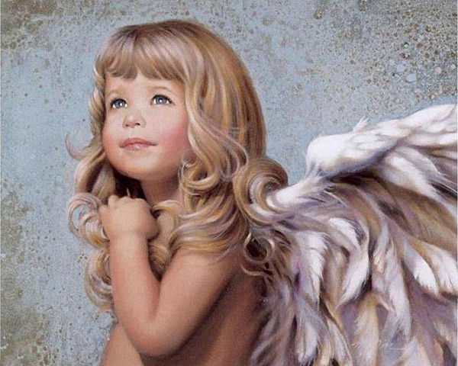
Но как я пойму его, ведь я не знаю его языка?

Slide 9
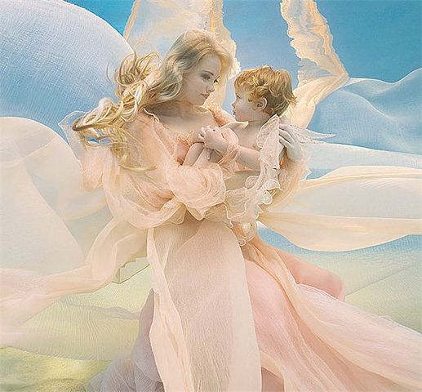
Ангел будет учить тебя своему языку. Он будет охранять тебя от всех бед.

Slide 10
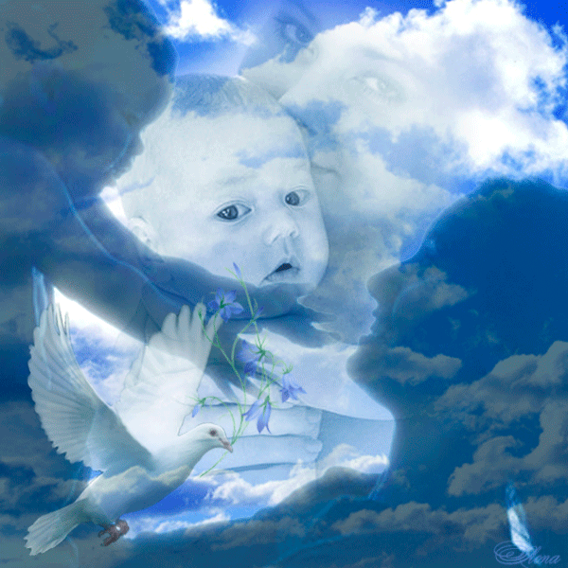
Как и когда я должен вернуться к тебе?

Slide 11
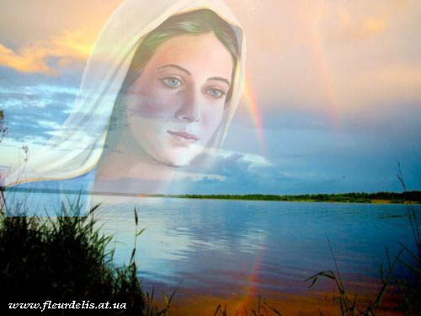
Твой ангел скажет тебе всё.

Slide 12
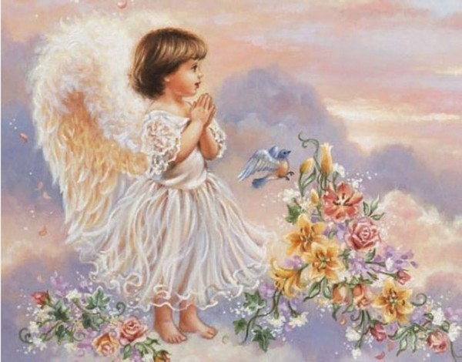
А как зовут моего ангела?

Slide 13
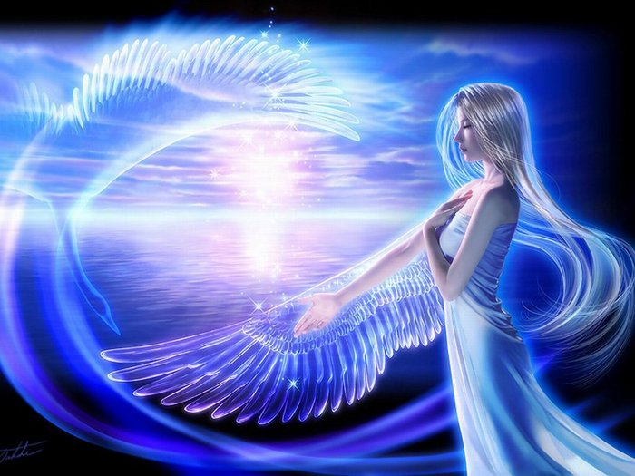
Неважно, как его зовут, у него много имён…

Slide 14
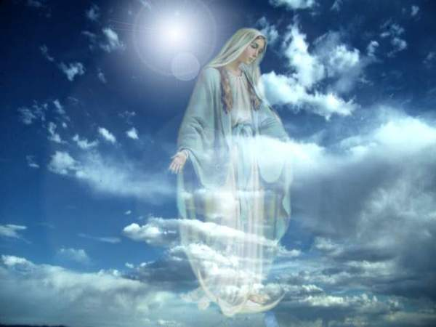
Ты будешь называть его – МАМА….

Slide 15
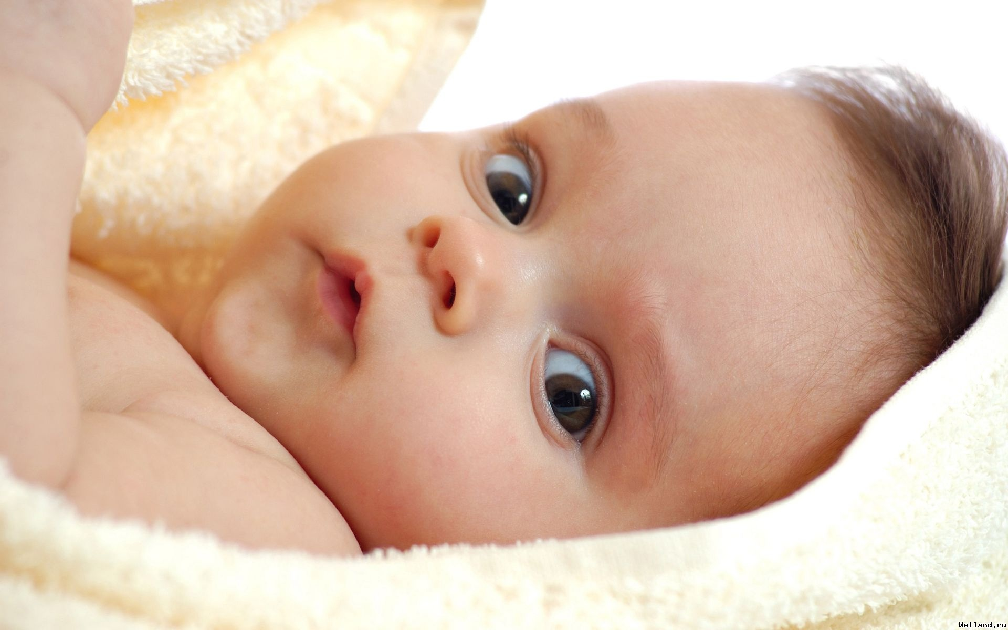
МАМА, ТЫ ПОНРАВИЛАСЬ МНЕ С ПЕРВОГО ВЗГЛЯДА

Slide 16
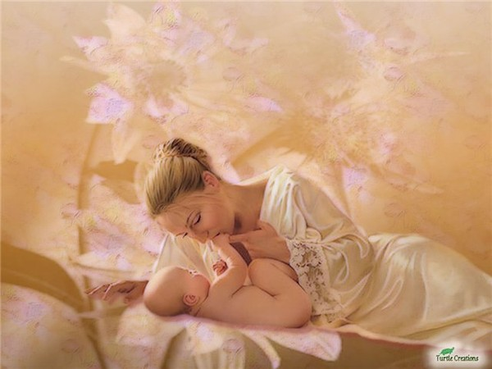
Я ЛЮБЛЮ ТЕБЯ, МАМОЧКА!!!

